Slide 1

Standard Eurobarometer 102
Avrupa Birliği’nde Kamuoyu
Ulusal rapor: Kıbrıs Türk toplumu
Sonbahar 2024
Bu araştırma Avrupa Komisyonu, Genel İletişim Direktörlüğü tarafından talep ve koordine edilmiştir ve Verian tarafından gerçekleştirilmiştir.

Slide 2
İçindekiler
I. Mevcut sosyal ve ekonomik yaşantı
  Hayattan genel memnuniyet düzeyi
  Mevcut durum ile ilgili genel algı
  Toplumdaki en önemli konular
  Avrupa Birliği nezdinde en önemli konular
  Geleceğe dönük beklentiler
II. Avrupa Birliği ile ilgili genel algı ve tutumlar
  6. Avrupa Birliği’ne güven ve imaj algısı
  7. Toplumdaki bireylerin yaşadıkları yere, topluma ve Avrupa Birliği’ne bağlılıkları (yer aidiyeti ve bağlılığı)
III.Toplumda medyaya güven
  8. Medyanın sunduğu bilgi ve güven düzeyi
IV. Toplumdaki demokrasi algısı ve memnuiyet düzeyi
  9. Toplumda demokrasinin işleyişi ile ilgili memnuniyet düzeyi
V. Avrupa Birliği politikaları ve uygulamaları
10. Avrupa Birliği mevzuatı ile ilgili görüşler

Slide 3

1
Hayattan genel memnuniyet düzeyi

Slide 4
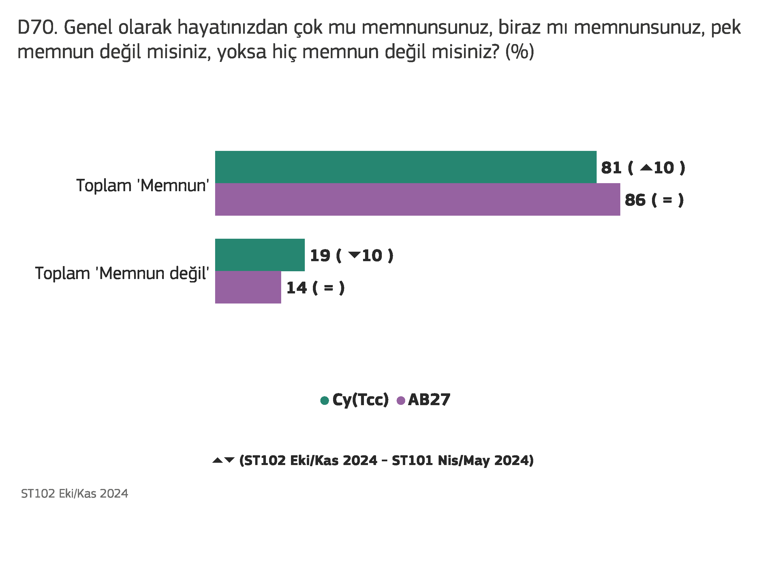
Hayattan memnuniyet konusunda, Kıbrıs Türk toplumu %81’lik oran oran ile AB27 ortalamasının (%86) altında ve Kıbrıs Cumhuriyetinin (%79) üzerinde yer almıştır.

Slide 5
2
Mevcut durum ile ilgili genel algı

Slide 6
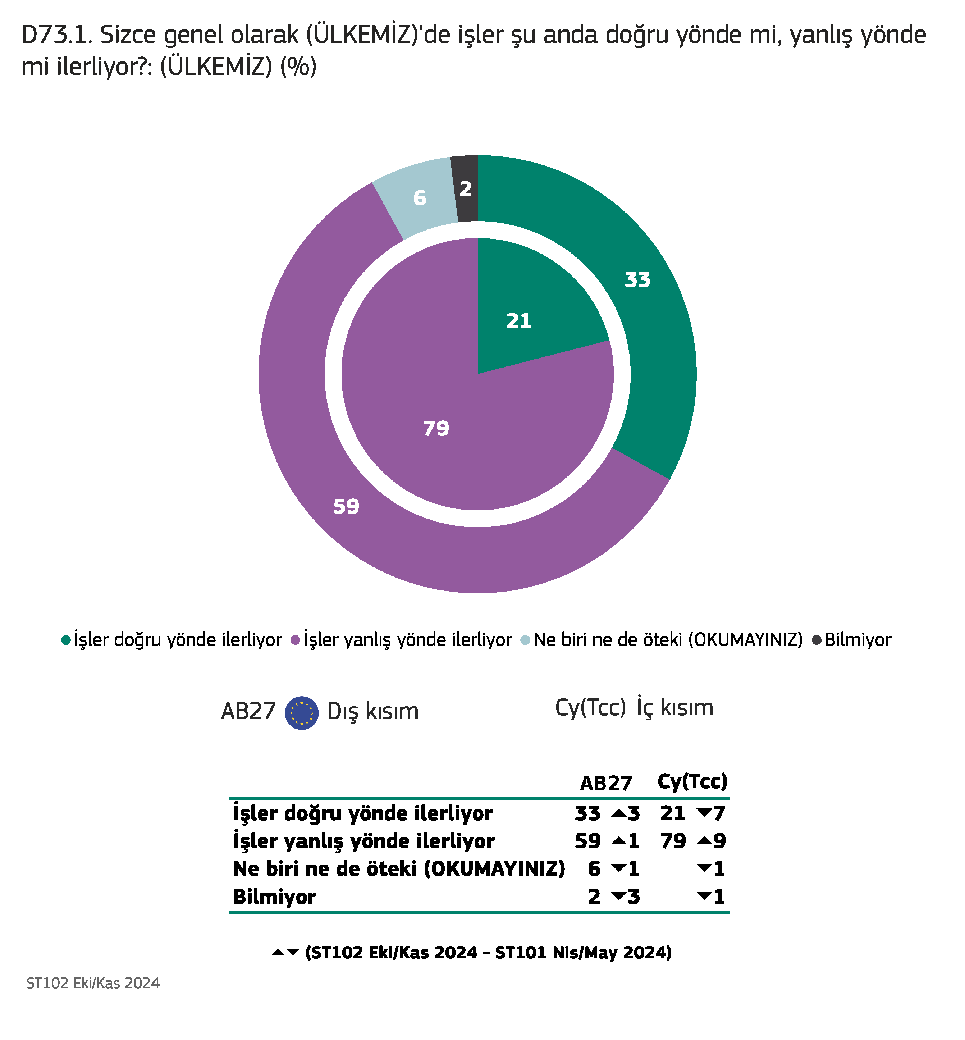
Geleceğe yönelik genel değerlendirmelerde karamsar bir tablo ortaya çıkmaktadır. KTt %79’u ile ‘işler kötü yönde ilerliyor’ diyerek bir önceki yıla göre +6 puan ilerlemiştir. Bu sonuç %59 olan AB27 ortalamasının üzerindedir.

Slide 7
3
Toplumdaki en önemli konular

Slide 8
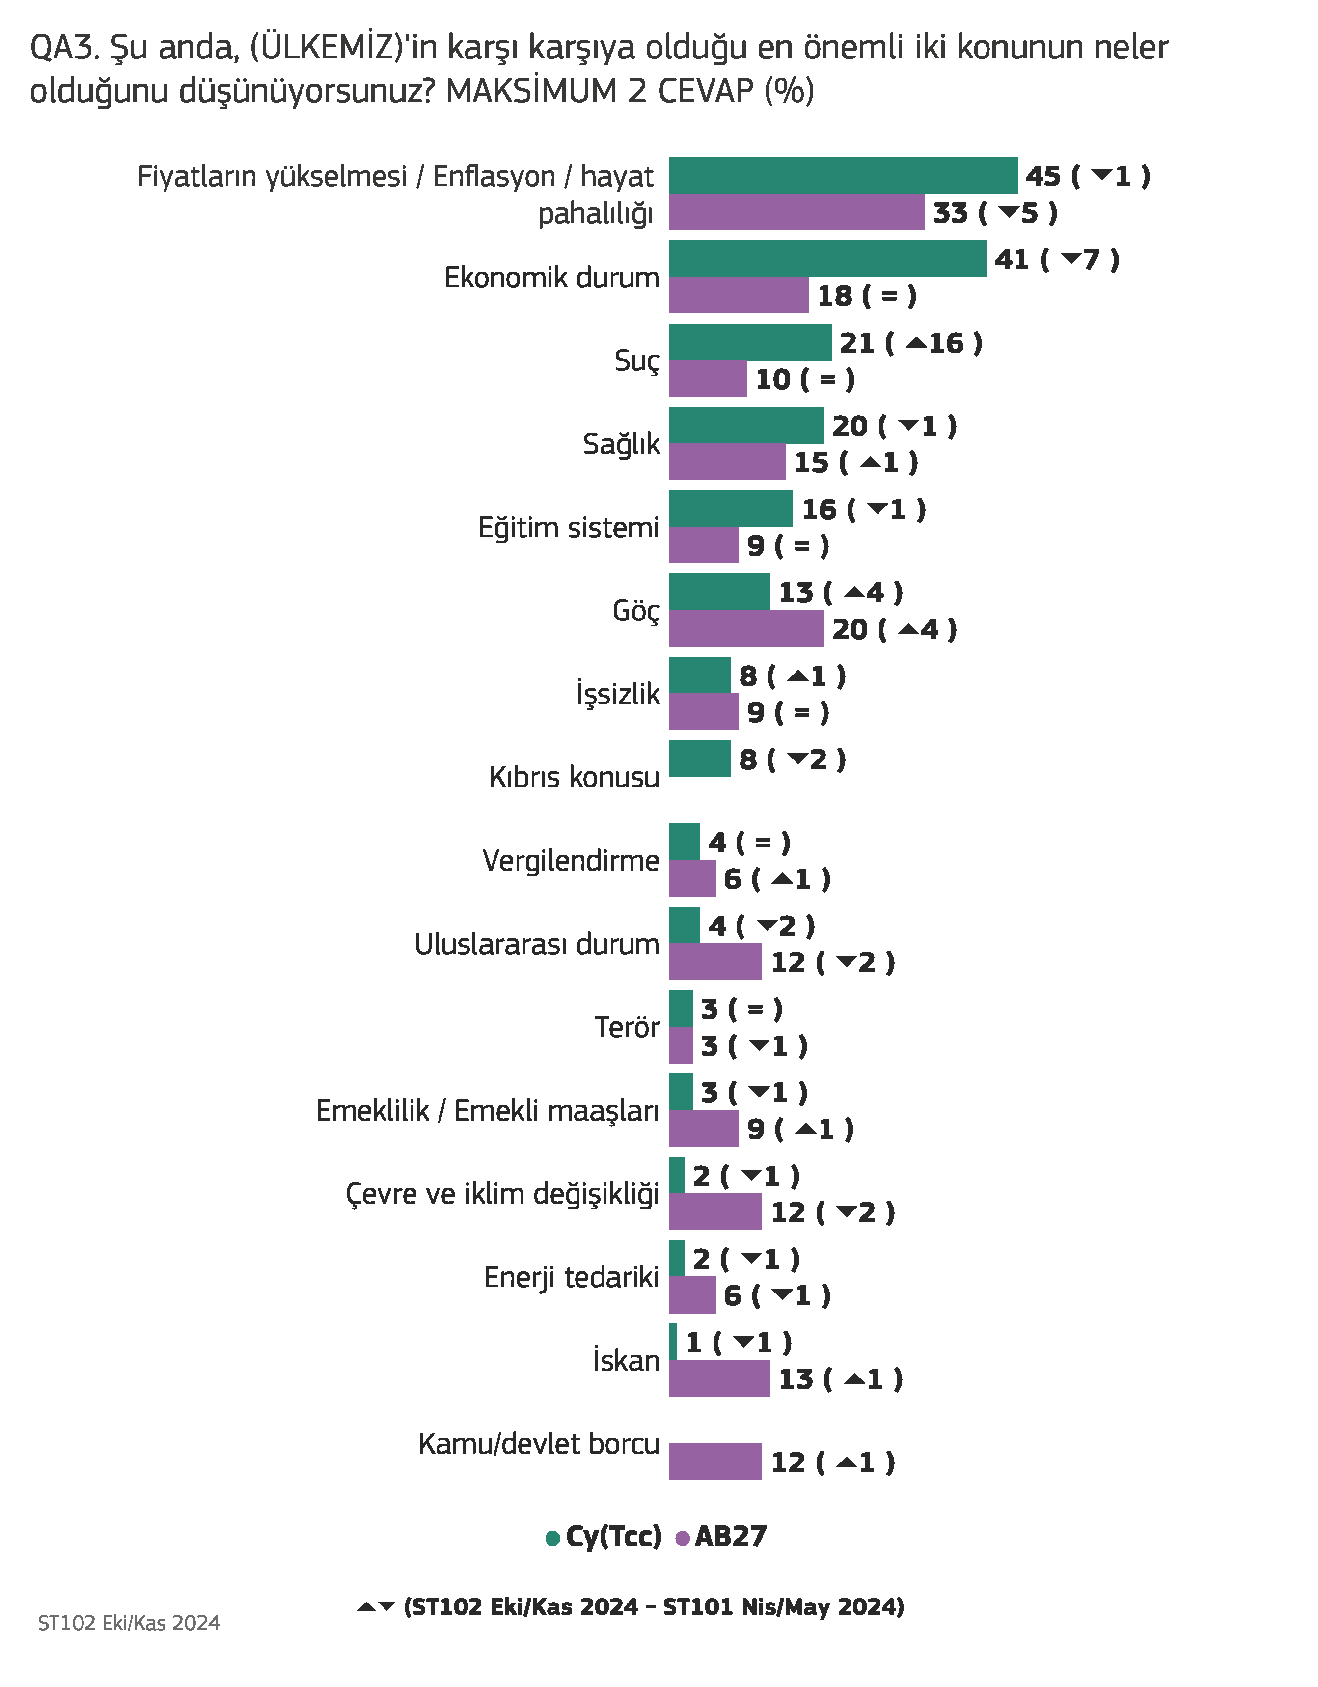
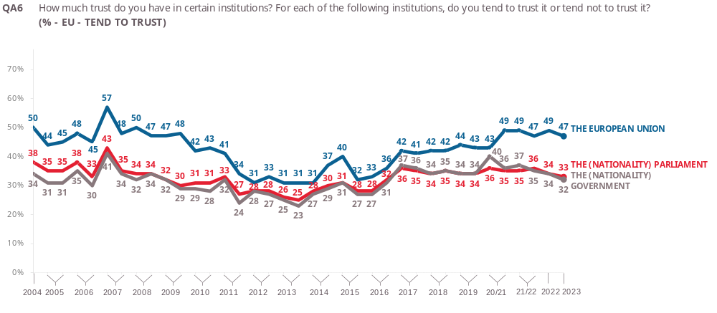
Kıbrıs Türk toplumunun karşı karşıya kaldığı en önemli iki sorun fiyatların yükselmesi/enflasyon ve ekonomik durum olarak ortaya çıkmıştır. Suç konusu 16 puanlık bir artışla 3. sıraya çıkmıştır. Kıbrıs sorunu ancak 8.sırada yer bulmuştur.

Slide 9
4
Avrupa Birliği nezdinde en önemli konular

Slide 10
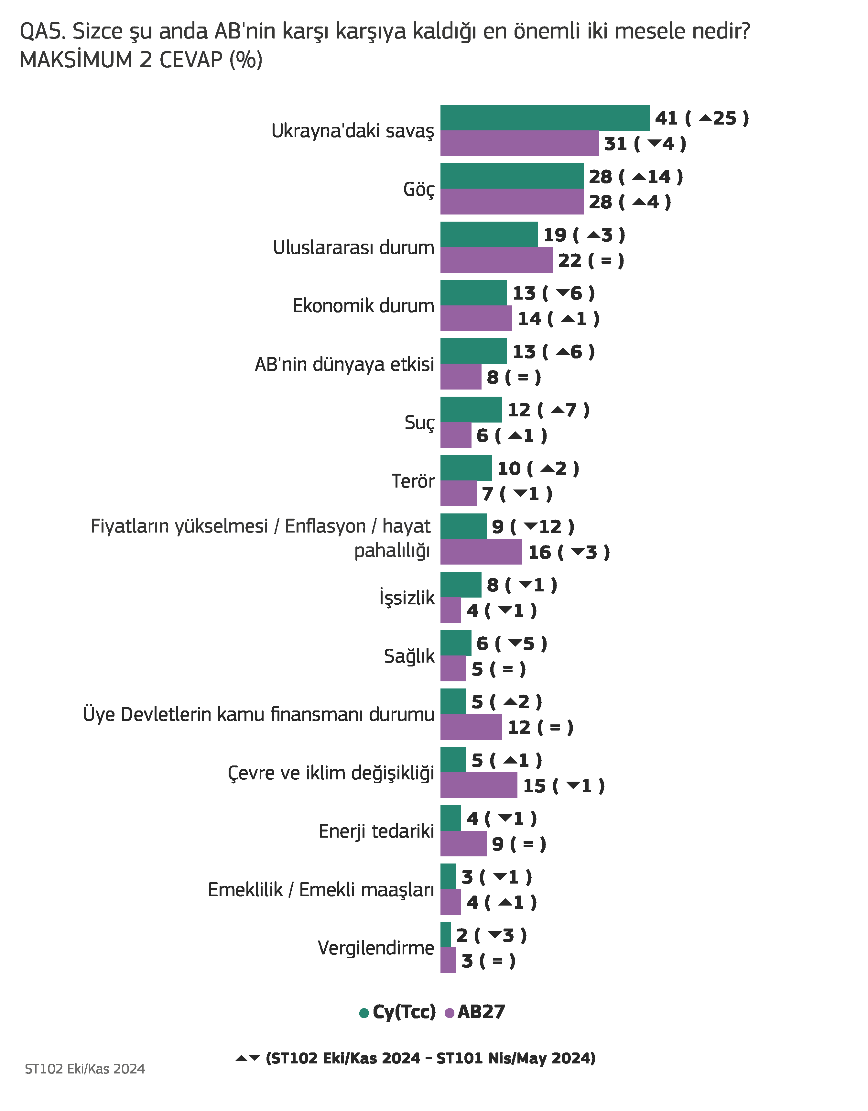
KTt, AB’nin karşı karşıya kaldığı en önemli iki sorun olarak, Ukrayna’daki savaş ve göç cevaplarına işaret ediyor. Ekonomik durum uluslararası durum ile ilişkili cevaplardan sonra gelmekte ki bu sıralama aynı zamanda AB27 cevapları ile de örtüşüyor.

Slide 11
5
Geleceğe dönük beklentiler

Slide 12
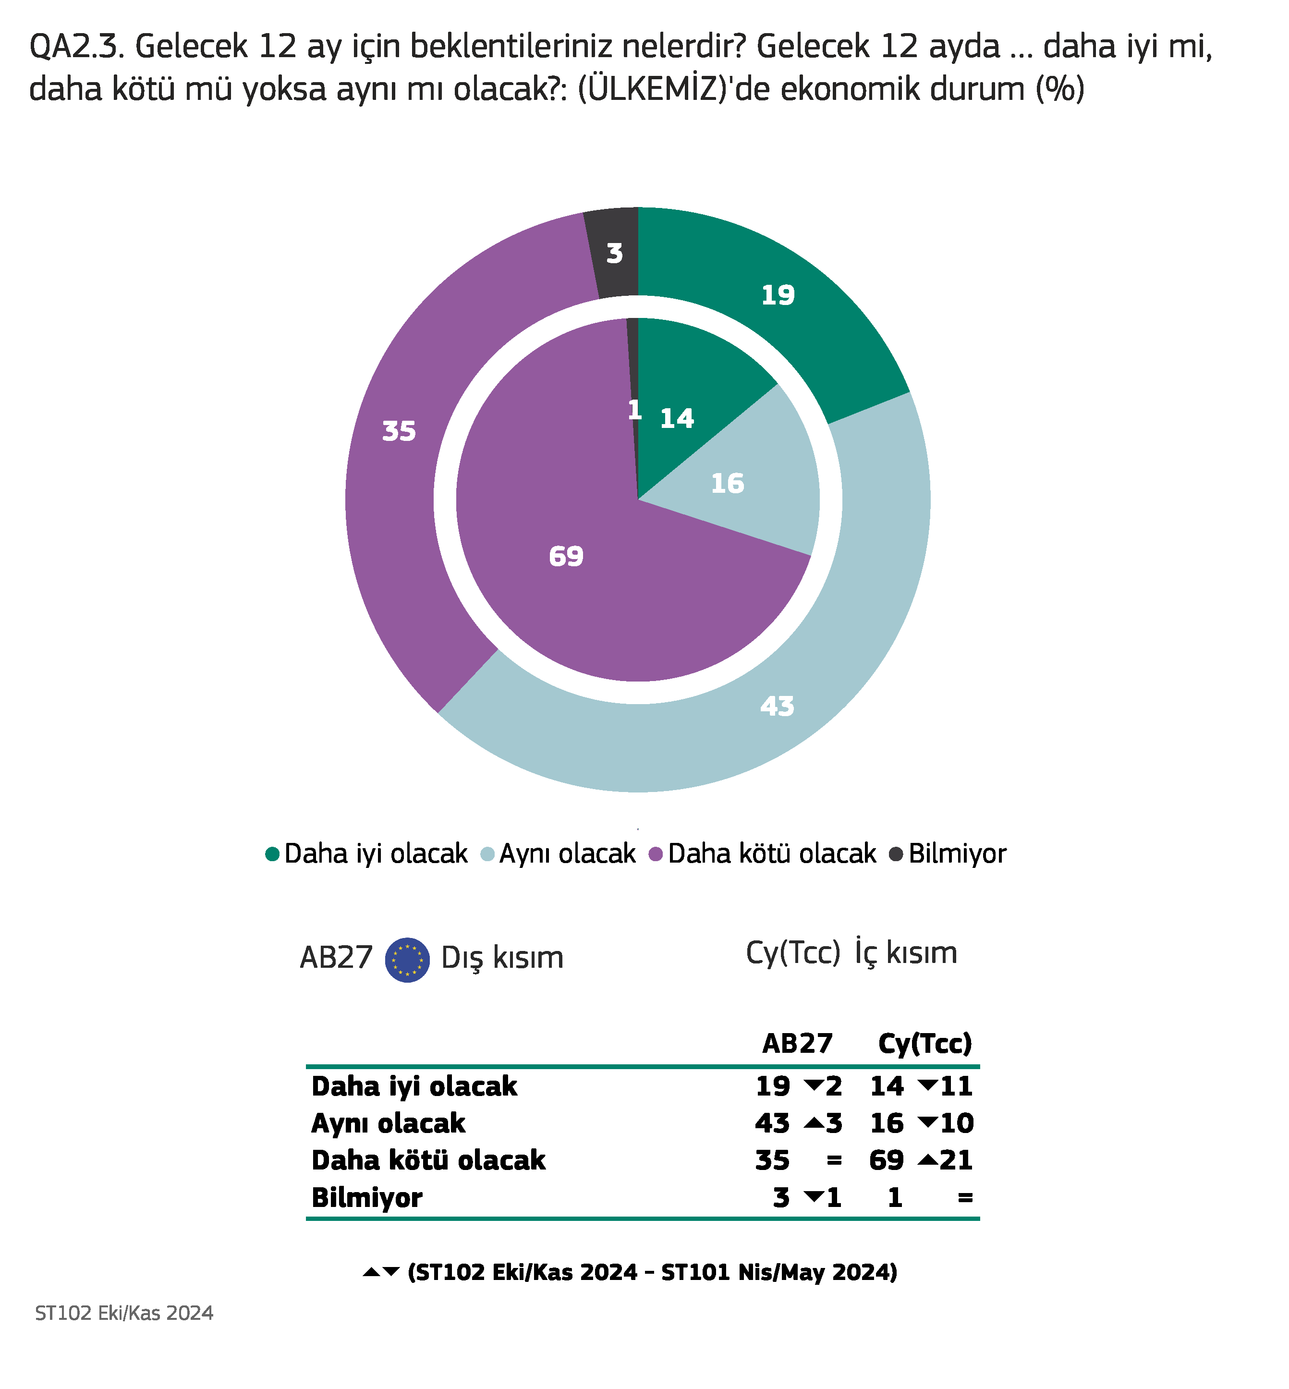
KTt, geleceğe dönük ekonomik durum ile ilgili yaptığı değerlendirmede ‘daha kötü olacak’ ifadesini %69 oranındaki çoğunlukla oluşturarak karamsar bir öngörü ortaya koyuyor.

Slide 13
6
Avrupa Birliği’ne güven ve imaj algısı

Slide 14
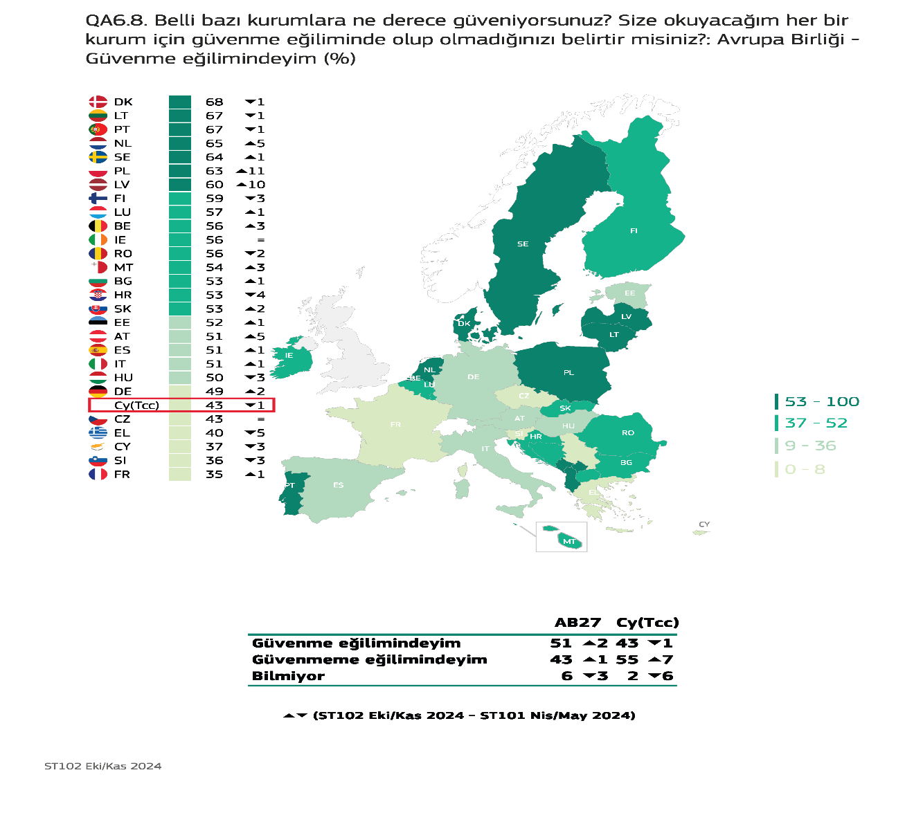
Avrupa Birliği’ne ‘güvenme eğilimindeyim’ diyenler %43 olarak ortaya çıkıyor, bu oran ile KTt 28 ülke sıralamasında 23. olarak yerini alıyor.

Slide 15
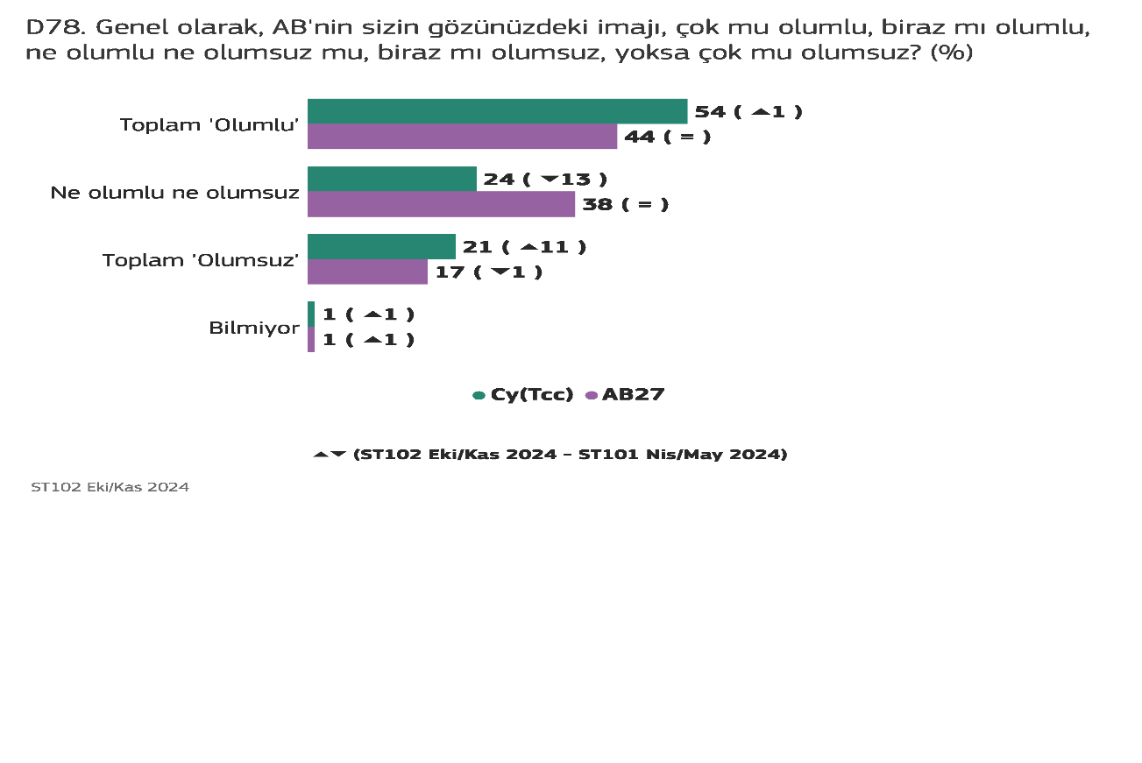
Avrupa Birliği’nin imajı ile ilgili algı olumlu yönde değerlendiriliyor, KTt %54 oranı ile AB27 ortalamasının 10 puan üstünde bir sonuç ortaya koyuyor.

Slide 16
7
Toplumdaki bireylerin yaşadıkları yere, topluma ve Avrupa Birliği’ne bağlılıkları (yer aidiyeti ve bağlılığı)

Slide 17
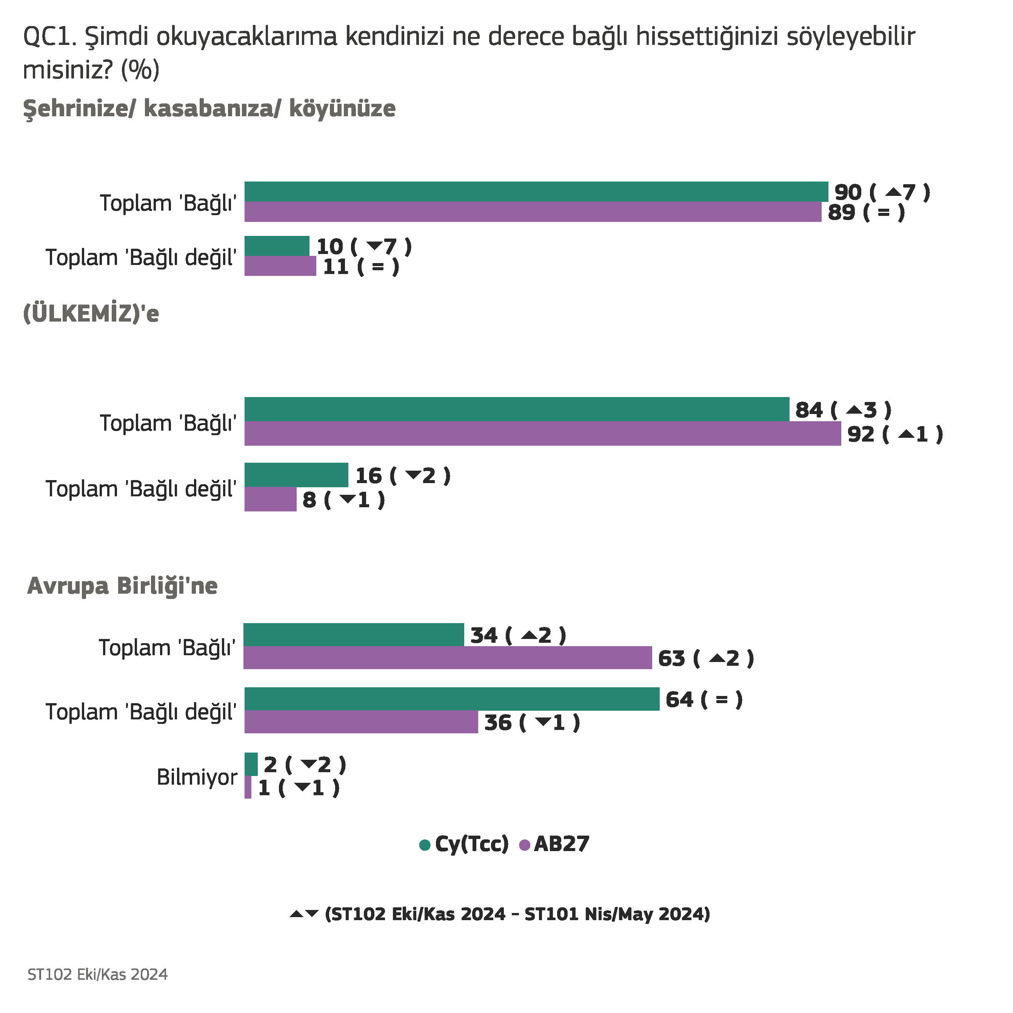
KTt, yer aidiyeti ve bağlılığı konusunda yaşadığı yere (şehir/köy) ve topluma/ülkesine %90 ve %84 düzeylerinde ‘bağlı’ hissediyor, Avrupa Birliği’ne bağlılık konusunda ise bu hissiyat sadece %34.

Slide 18
8
Medyanın sunduğu bilgi ve güven düzeyi

Slide 19
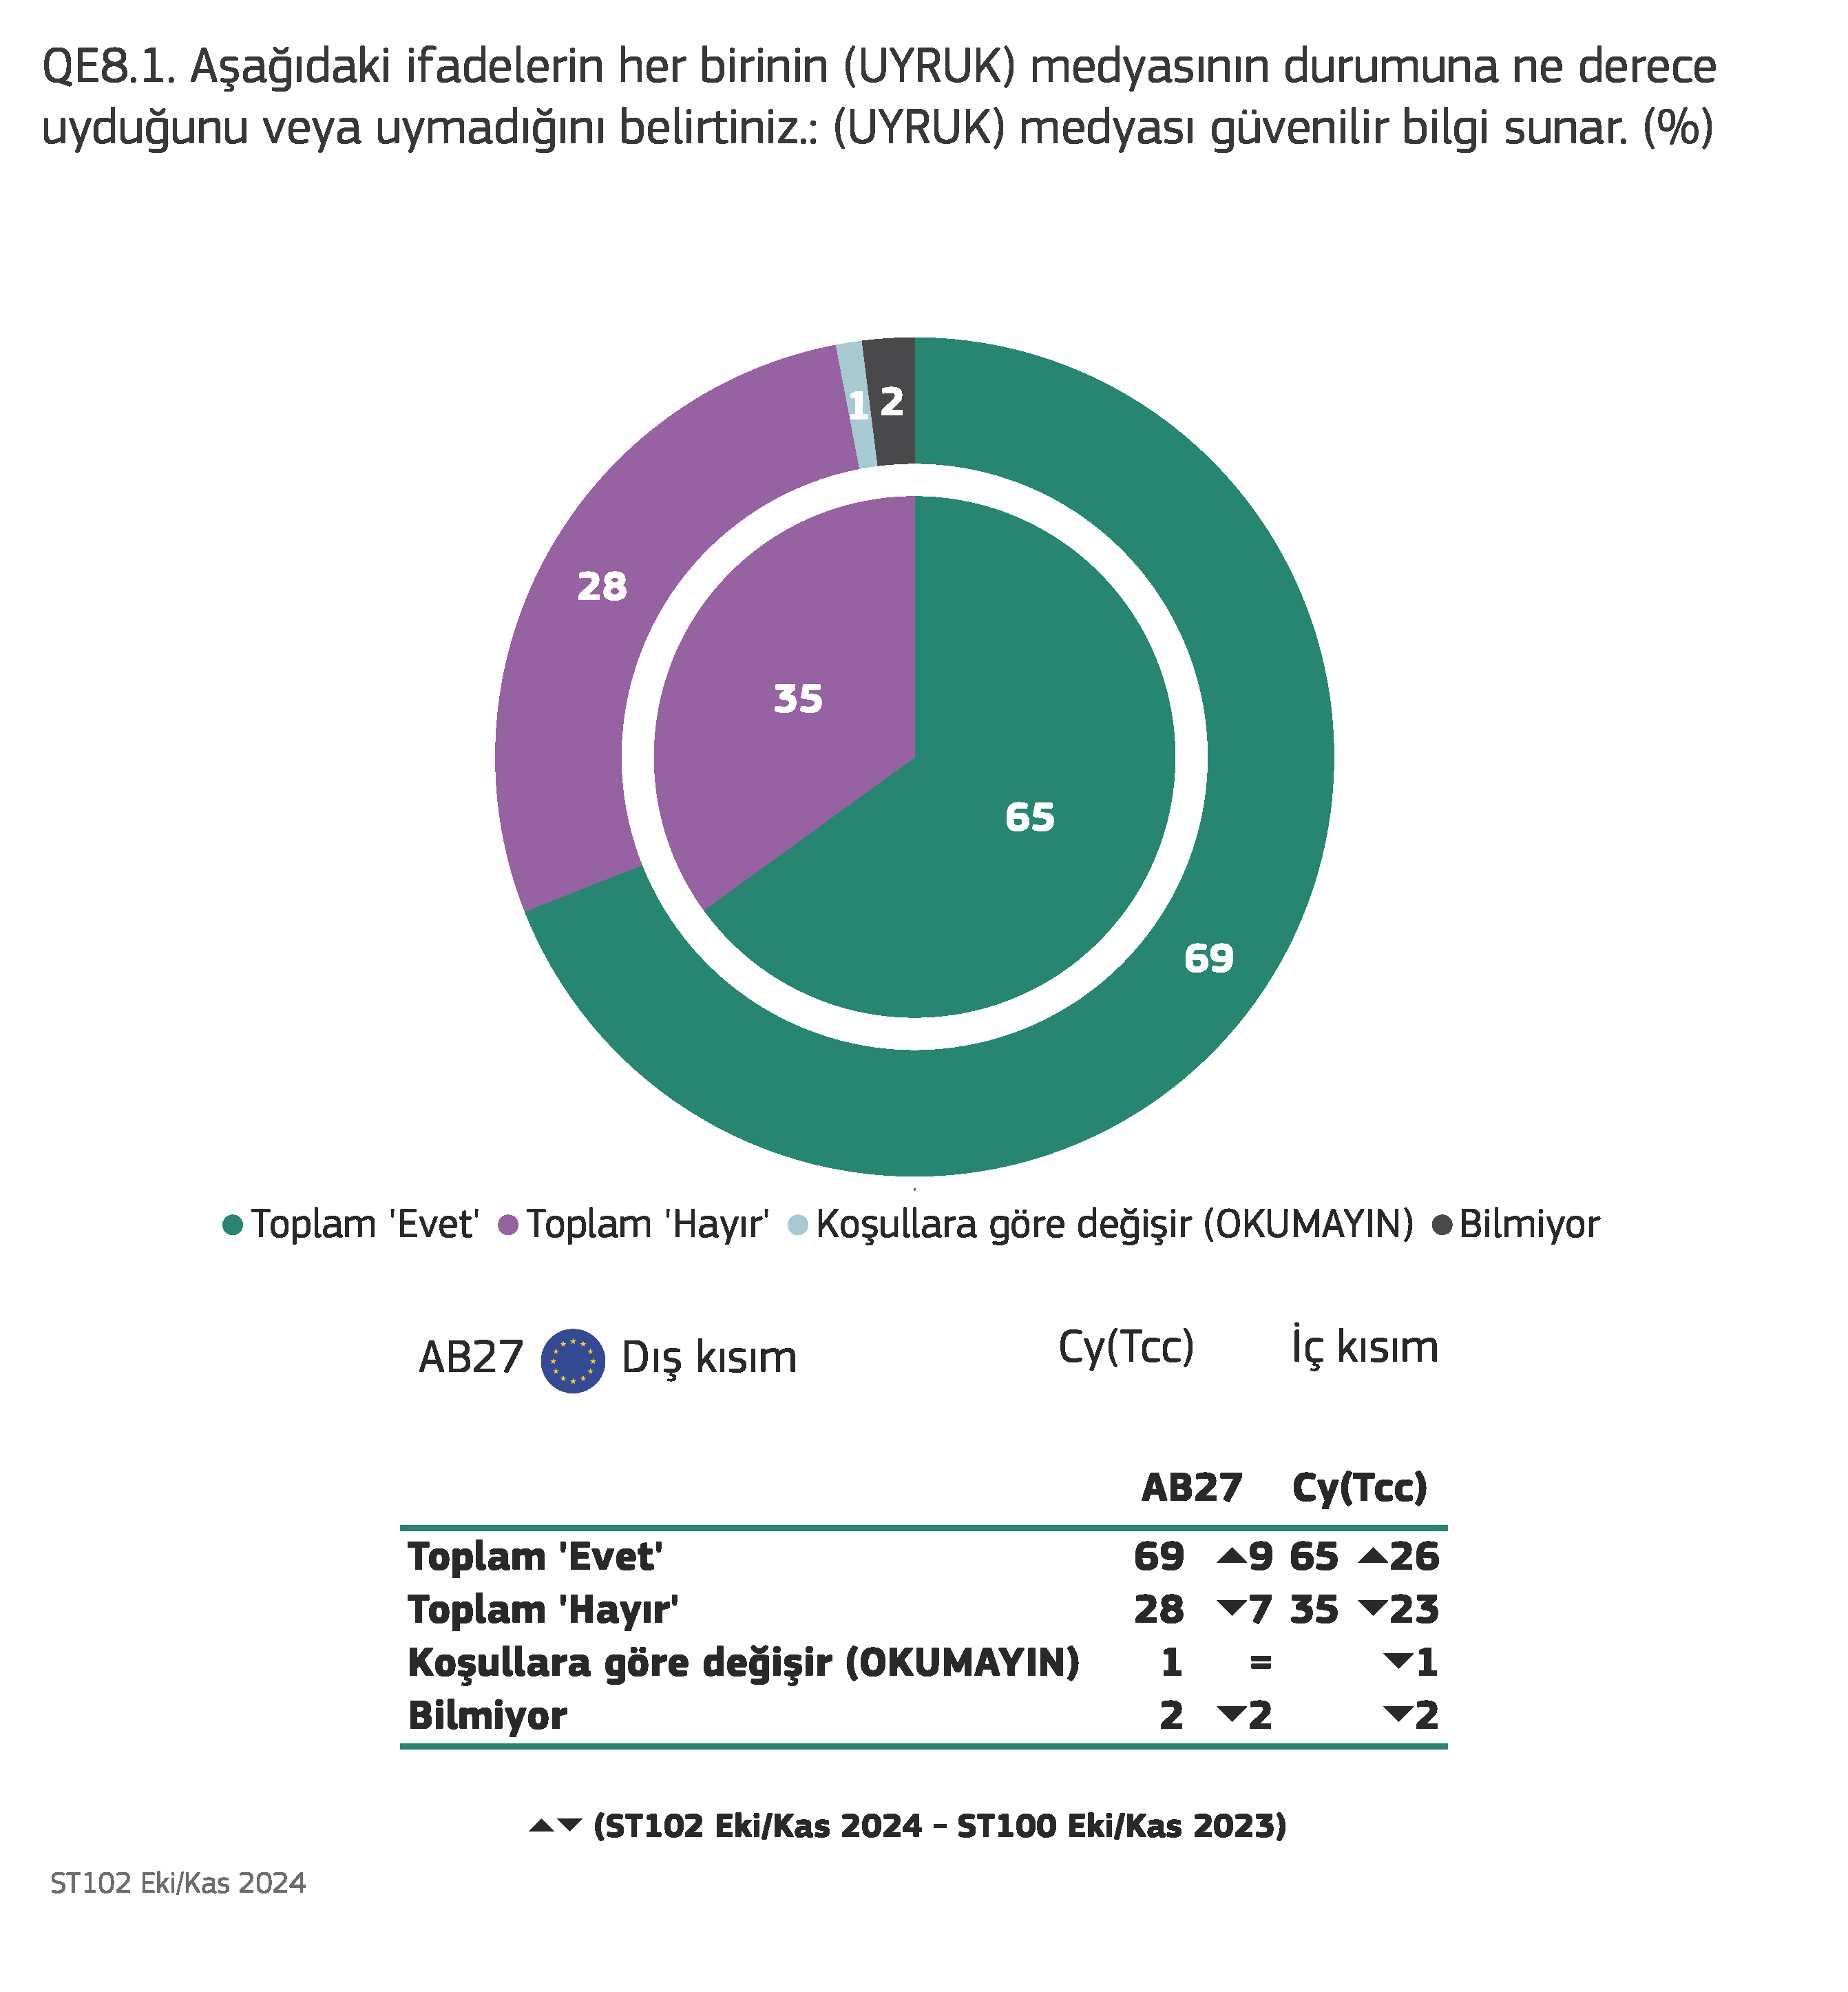
Medyaya duyulan dolaylı güven duygusuna işaret eden bir sonuç olarak, ‘KTt medyası güvenilir bilgi sunar’ ifadesine ‘Evet’ diyenler %65 oranında ve bir önceki yılın verisine kıyasla 26 puan artışla olumlu yönde bir eğilim ortaya çıkıyor.

Slide 20
9
Toplumda demokrasinin işleyişi ile ilgili memnuniyet düzeyi

Slide 21
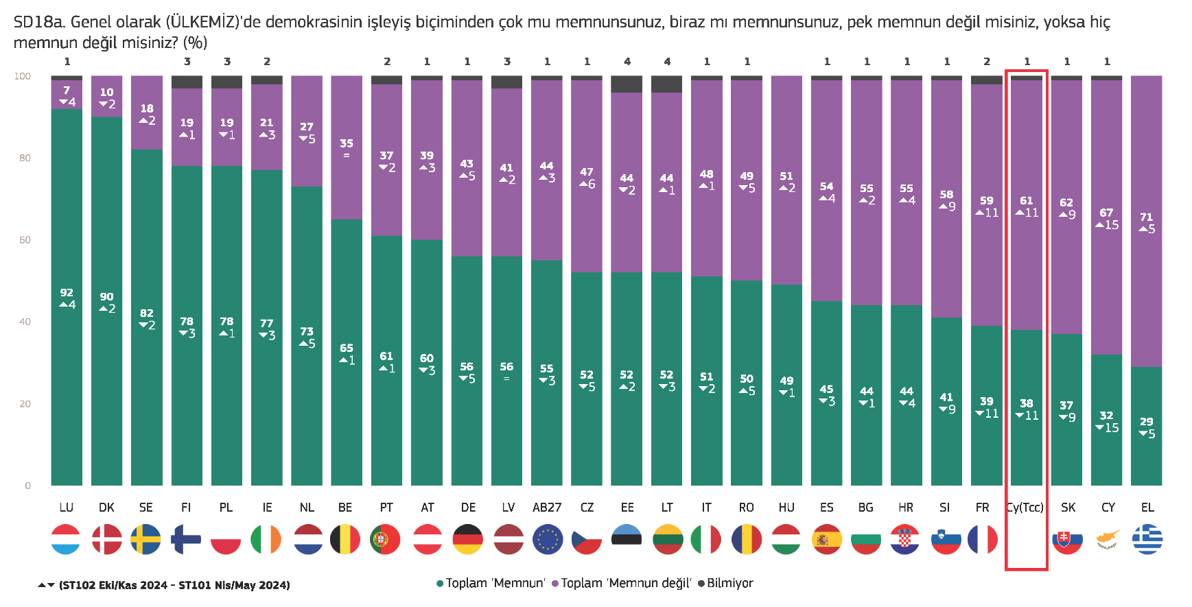
Toplumdaki demokrasinin işleyiş biçimi sorgulandığında KTt %61 ile ‘memnun değil’. Bu oran geçen yıla göre 11 puan artış göstermektedir.

Slide 22
10
Avrupa Birliği mevzuatı ile ilgili görüşler

Slide 23
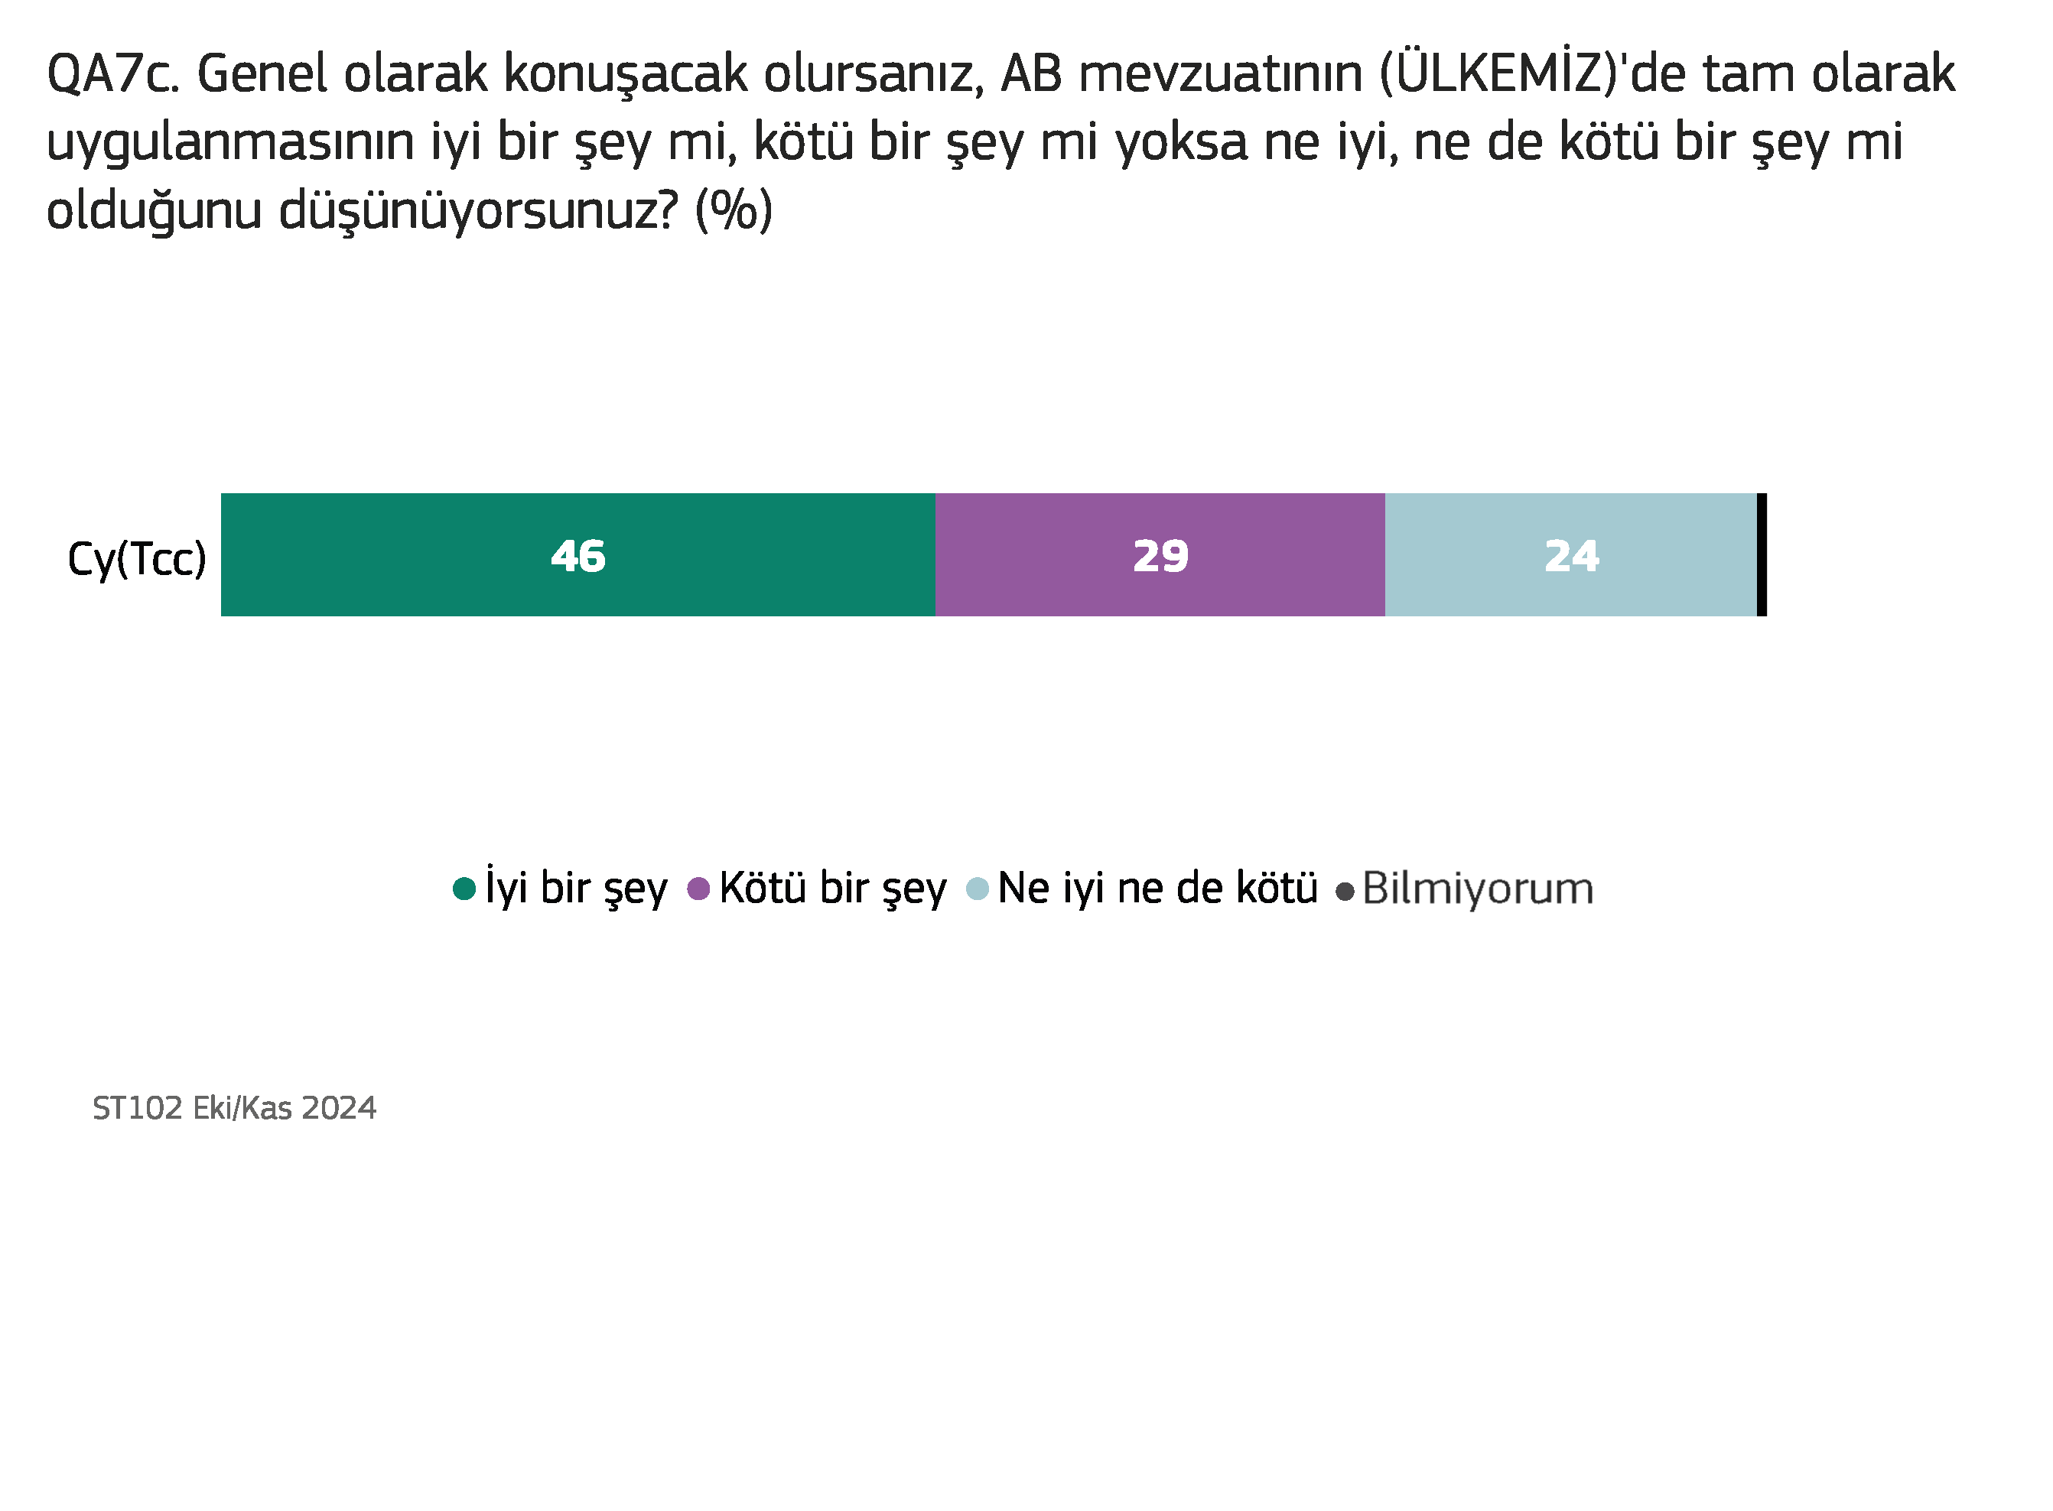
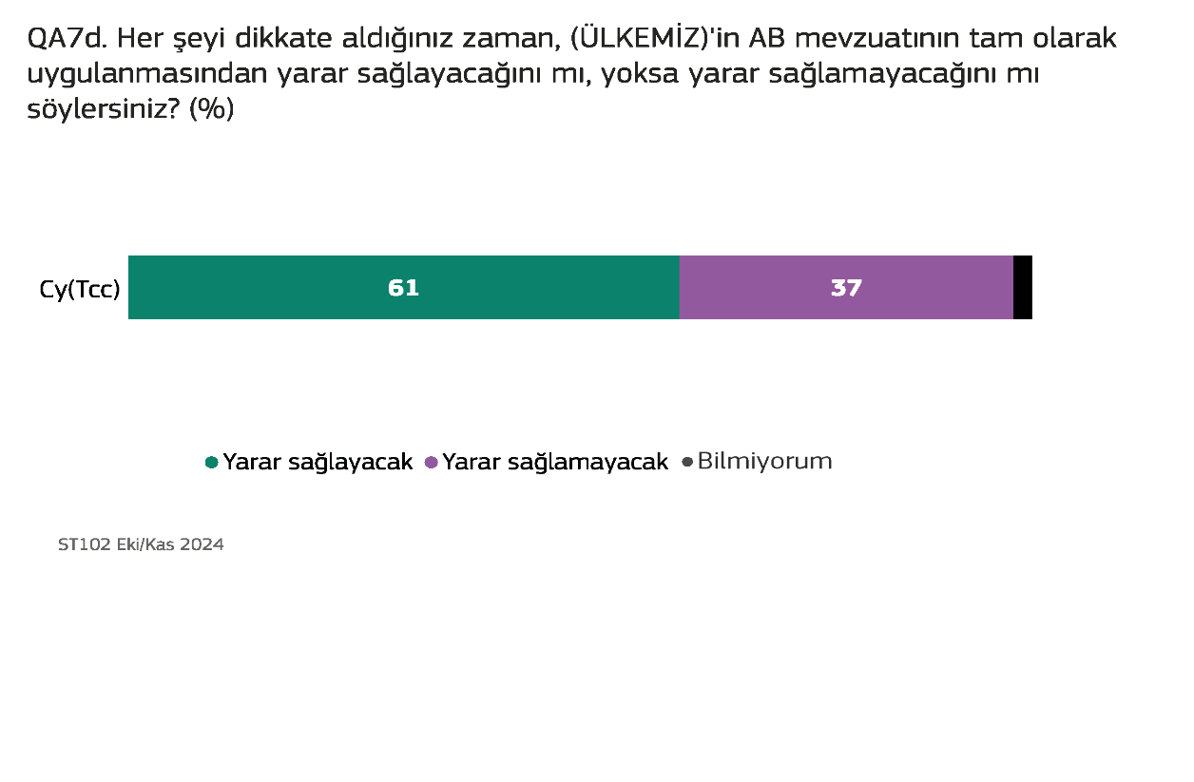
KTt’nun %46’sı, AB mevzuatının tam olarak uygulanmasının ‘iyi bir şey’olduğunu düşünüyor, %61 gibi bir çoğunluk ise AB mevzuatının tam olarak uygulanmasından toplumun ‘yarar sağlayacağını’ söylüyor.

